Slide 1
实验10 字符串字母大小写转换 程序设计

Slide 2
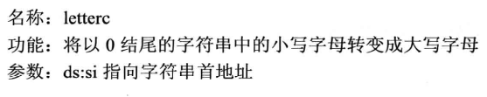
问题1
编写一个子程序 letter ，将以0（不是字符‘0’）结尾的字符串中小写字母转换为大写字母。

Slide 3
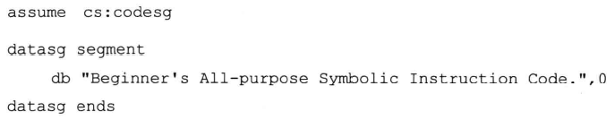
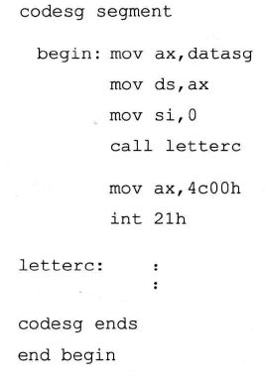
问题1

